Slide 1
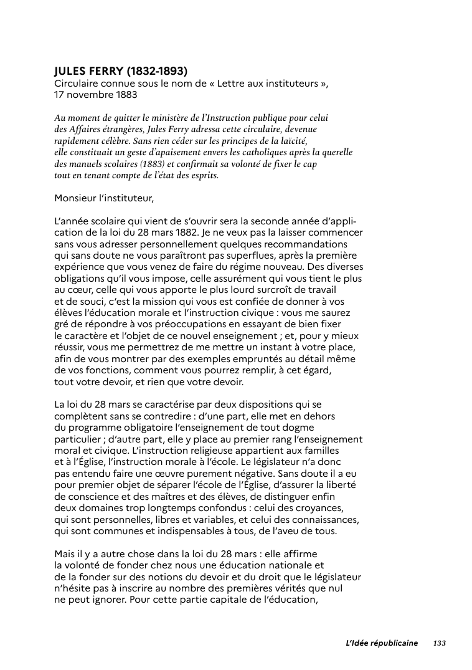
HISTOIRE · CM2 · THÈME 1
CHAPITRE 2
Séance 3
Ce que l’école apprend aux enfants
Quels savoirs et quelles valeurs l’école de la République veut-elle transmettre ?
Fil rouge : Louise est un personnage fictif ; les documents sont authentiques et sourcés.
L’école primaire au temps de Jules Ferry
Programme CM2 2026-2027

Slide 2
HISTOIRE · CM2 · CHAPITRE 2
SÉANCE 3 · RÉCIT · PHASE 1
Lire, écrire… et bien davantage
À raconter comme une histoire ; suspendre le récit avant de montrer le document.
À sa première rentrée, Louise pense que l’école servira seulement à lire, écrire et compter. Pourtant, la loi de 1882 prévoit une liste beaucoup plus longue d’enseignements. Certains parlent du pays, d’autres du corps, des arts ou de la vie en société. Avant de découvrir la journée de Louise, il faut comprendre ce programme…
QUESTION-PROBLÈME Que veut-on apprendre aux enfants de l’école primaire, au-delà de la lecture et de l’écriture ?
L’école primaire au temps de Jules Ferry
Programme CM2 2026-2027

Slide 3
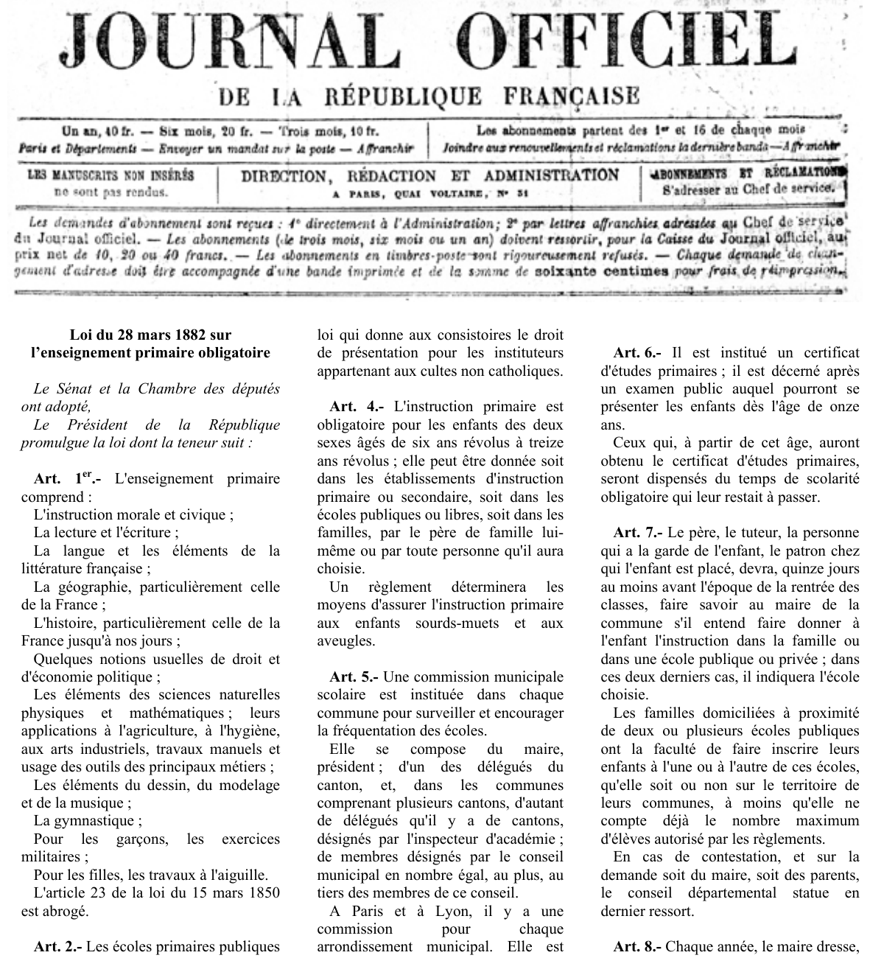
HISTOIRE · CM2 · CHAPITRE 2
SÉANCE 3 · ÉTUDE DU DOCUMENT · PHASE 1
S3-D1 — Le programme fixé par la loi de 1882
Le document reste visible pendant toute la recherche.
Loi du 28 mars 1882 sur l’enseignement primaire obligatoire, article 1.
« L’enseignement primaire comprend : l’instruction morale et civique ; la lecture et l’écriture ; la langue et les éléments de la littérature française ; la géographie, particulièrement celle de la France ; l’histoire, particulièrement celle de la France jusqu’à nos jours ; quelques notions usuelles de droit et d’économie politique ; les éléments des sciences naturelles, physiques et mathématiques ; le dessin, le modelage et la musique ; la gymnastique ; pour les garçons, les exercices militaires ; pour les filles, les travaux à l’aiguille. »
1. Identifie ce document : quelle est sa nature et sa date ?
2. Relève les enseignements qui permettent de mieux connaître la France.
3. Relève deux enseignements scientifiques ou artistiques.
4. Quel enseignement est placé en premier dans la liste ?
5. Quelle différence la loi prévoit-elle entre les garçons et les filles ?
Méthode : j’identifie → j’observe → je prélève une preuve → je justifie.
Source : Sénat, loi du 28 mars 1882, article 1.
L’école primaire au temps de Jules Ferry
Programme CM2 2026-2027
Notes:
[Sources]
- Sénat, loi du 28 mars 1882, article 1. — https://www.senat.fr/evenement/archives/D42/mars1882.pdf
[/Sources]

Slide 4
HISTOIRE · CM2 · CHAPITRE 2
SÉANCE 3 · CORRECTION · S3-D1
Correction — ce que prouve S3-D1
Chaque réponse est reliée à un indice visible ou à une citation du support.
1. C’est l’article 1 d’une loi du 28 mars 1882.
2. L’histoire, la géographie, la langue et la littérature françaises permettent de mieux connaître la France.
3. On peut citer les sciences naturelles, physiques et mathématiques, le dessin, le modelage ou la musique.
4. L’instruction morale et civique est placée en premier.
5. Les garçons ont des exercices militaires tandis que les filles ont des travaux à l’aiguille.
PREUVES DANS LE DOCUMENT
La liste commence par « l’instruction morale et civique ».
Elle cite l’histoire et la géographie « particulièrement celle de la France ».
Elle distingue « exercices militaires » pour les garçons et « travaux à l’aiguille » pour les filles.
À retenir : Le programme de 1882 est large, civique et encore différent pour les filles et les garçons.
L’école primaire au temps de Jules Ferry
Programme CM2 2026-2027
Notes:
[Sources]
- Sénat, loi du 28 mars 1882, article 1. — https://www.senat.fr/evenement/archives/D42/mars1882.pdf
[/Sources]

Slide 5
HISTOIRE · CM2 · CHAPITRE 2
SÉANCE 3 · RÉCIT · PHASE 2
Jules Ferry explique le rôle de l’école
À raconter comme une histoire ; suspendre le récit avant de montrer le document.
Le programme est donc bien plus large que Louise ne l’imaginait. Sa famille s’interroge toutefois sur la place respective de l’école, des familles et des Églises. En novembre 1883, Jules Ferry écrit directement aux instituteurs pour leur expliquer ce que la République attend de l’école publique. Sa lettre doit permettre de comprendre cette répartition…
QUESTION-PROBLÈME Comment Jules Ferry distingue-t-il ce qui appartient à l’école de ce qui relève des familles et des Églises ?
L’école primaire au temps de Jules Ferry
Programme CM2 2026-2027

Slide 6
HISTOIRE · CM2 · CHAPITRE 2
SÉANCE 3 · ÉTUDE DU DOCUMENT · PHASE 2
S3-D2 — Jules Ferry écrit aux instituteurs
Le document reste visible pendant toute la recherche.
Circulaire dite « Lettre aux instituteurs », Jules Ferry, 17 novembre 1883.
« La loi du 28 mars […] met en dehors du programme obligatoire l’enseignement de tout dogme particulier ; d’autre part, elle y place au premier rang l’enseignement moral et civique. L’instruction religieuse appartient aux familles et à l’Église, l’instruction morale à l’école. […] [Il faut distinguer] celui des croyances, qui sont personnelles, libres et variables, et celui des connaissances, qui sont communes et indispensables à tous. »
À la fin de sa lettre, Jules Ferry demande aux instituteurs de contribuer à « préparer à notre pays une génération de bons citoyens ».
1. Quel enseignement est retiré du programme obligatoire de l’école publique ?
2. À qui Jules Ferry attribue-t-il l’instruction religieuse ? Et l’instruction morale ?
3. Quelles connaissances l’école doit-elle transmettre à tous ?
4. Quel type d’adultes l’école doit-elle contribuer à former ?
Méthode : j’identifie → j’observe → je prélève une preuve → je justifie.
Source : Ministère de l’Éducation nationale, L’Idée républicaine, anthologie, p. 133-140.
L’école primaire au temps de Jules Ferry
Programme CM2 2026-2027
Notes:
[Sources]
- Ministère de l’Éducation nationale, L’Idée républicaine, anthologie, p. 133-140. — https://www.education.gouv.fr/sites/default/files/document/T%C3%A9l%C3%A9charger%20%26quot%3BL%26%23039%3Bid%C3%A9e%20r%C3%A9publicaine%26quot%3B-479147.pdf
[/Sources]

Slide 7
HISTOIRE · CM2 · CHAPITRE 2
SÉANCE 3 · CORRECTION · S3-D2
Correction — ce que prouve S3-D2
Chaque réponse est reliée à un indice visible ou à une citation du support.
1. L’enseignement de tout dogme religieux particulier est retiré du programme obligatoire.
2. L’instruction religieuse appartient aux familles et à l’Église ; l’instruction morale appartient à l’école.
3. L’école doit transmettre des connaissances communes et indispensables à tous.
4. Elle doit contribuer à former de futurs citoyens.
PREUVES DANS LE DOCUMENT
« l’enseignement de tout dogme particulier » est mis hors du programme obligatoire.
« L’instruction religieuse appartient aux familles et à l’Église, l’instruction morale à l’école. »
« connaissances […] communes et indispensables à tous » ; « bons citoyens ».
À retenir : L’école transmet des connaissances et une morale civique communes ; les croyances religieuses relèvent des familles et des Églises.
L’école primaire au temps de Jules Ferry
Programme CM2 2026-2027
Notes:
[Sources]
- Ministère de l’Éducation nationale, L’Idée républicaine, anthologie, p. 133-140. — https://www.education.gouv.fr/sites/default/files/document/T%C3%A9l%C3%A9charger%20%26quot%3BL%26%23039%3Bid%C3%A9e%20r%C3%A9publicaine%26quot%3B-479147.pdf
[/Sources]

Slide 8
HISTOIRE · CM2 · CHAPITRE 2
SÉANCE 3 · TRACE ÉCRITE
Ce que l’école apprend aux enfants
À copier
La loi de 1882 prévoit un programme large : lecture, écriture, langue française, histoire, géographie, sciences, arts et gymnastique.
L’instruction morale et civique occupe une place importante dans l’école publique.
L’école distingue les connaissances communes à tous des croyances religieuses, qui relèvent des familles et des Églises.
L’histoire, la géographie et l’instruction civique font connaître la France et la République.
Les programmes restent inégaux : exercices militaires pour les garçons, travaux à l’aiguille pour les filles.
L’école doit instruire les enfants et contribuer à former de futurs citoyens.
L’école primaire au temps de Jules Ferry
Programme CM2 2026-2027

